Slide 1
Муниципальное бюджетное дошкольное образовательное учреждение
«Детский сад № 7 «Чебурашка» городского округа город Октябрьский
Республики Башкортостан»
Проект по экологическому воспитанию
для детей раннего возраста
«Зима пришла – много снега принесла».
Составитель:
Воспитатель
Ризванова Дамира Равильевна

Slide 2
Тип проекта: познавательно-исследовательский.
Срок реализации проекта: 3недели января с 10.01.2022 по 31.01.2022г. (краткосрочный).
Участники: воспитатель группы № 1 Ризванова Д.Р., дети второй группы раннего возраста группы №1, родители воспитанников
Срок реализации проекта: 3недели января с 10.01.2022 по 28.01.2022г. (краткосрочный).
Тип проекта: познавательно-исследовательский.
Участники: воспитатель группы № 1Ризванова Д.Р., дети второй группы раннего возраста группы №1 и родители воспитанников

Slide 3
Актуальность
Вопрос экологического воспитания и образования детей актуален в настоящее время. Экологическая грамотность, бережное отношение к природе стали аналогом выживания человека на планете.
Ранний возраст – очень важный период в жизни детей. В этом возрасте дети проявляют интерес ко всему, что происходит вокруг. Поддерживая детский интерес, нужно вести их от знакомства с природой к её пониманию. Любовь, понимание и забота – это именно те качества, которые должен проявлять каждый человек по отношению к окружающему миру.

Slide 4
Цель:
- Формирование у детей основ экологической культуры , представлений о зимнем времени года.
- Воспитание эмоционально – доброжелательного отношения к окружающему миру.

Slide 5
Задачи: Образовательные
- формировать у детей интерес к явлениям природы;
- формировать элементарные представления о природном объекте – воде, её изменениях в снег, в лёд.
- формировать систему представлений детей о доступных объектах и явлениях природы, её многообразии, целостности живого организма;

Slide 6
Развивающие
- развивать воображение и творческою активность, внимание, любознательность, активность, инициативу, самостоятельность, обогащая эстетические впечатления;
- обогатить словарный запас детей по данной теме: (белый, холодный, круглый, шар);
- развивать познавательную активность детей при проведении наблюдений, опытов и экспериментов;

Slide 7
Воспитательные
- развивать эмоциональную отзывчивость и сопереживание к окружающему миру;
- приобщать детей к наблюдению за окружающим миром;
- воспитывать применение сенсорных ощущений в решении практических задач;
- способствовать обогащению собственного опыта детей на основе наблюдений.

Slide 8
Планируемые результаты:
- знание элементарных представлений о природных сезонных явлениях зимой – вода, снег, лёд;
- проявлять положительную реакцию и эмоциональный отклик на экспериментирование;
- у детей сформируются знания правил безопасности зимой;
- сопровождать речью игровые действия;
- общаться в диалоге со взрослым;
- слушать доступные по содержанию стихотворения;
- эмоционально откликаться на игру, предложенную взрослым, подражать его действиям, принимать игровую задачу;
- материалы для разработанного проекта,которые выбраны с учётом возрастных особенностей детей раннего дошкольного возраста и объёма информации, детьми воспринята;
- достигнуть хорошие результаты сотрудничества между детьми и воспитателем в процессе совместной деятельности.

Slide 9
ПРИМЕНЕНИЕ ТЕХНОЛОГИЙ В ОБРАЗОВАТЕЛЬНОМ ПРОЦЕССЕ
Игровые технологии
Экспериментальная деятельность
Экологический театр
Использование ИКТ технологий.
Экологические акции
Огород на окне

Slide 10
Игровые технологии:
Сюжетно-ролевая игра - это воспроизведение событий происходящих в жизни или в литературном произведении. В этих событиях существуют люди или персонажи произведений.
Игровые обучающие ситуации:
с игрушками аналогами. Игрушки аналоги замечательны тем, что с их помощью у детей начиная с двух-трёх лет можно сформировать отчётливый представления о специфических особенностях живых существ, на основе ряда существенных признаков.
с литературными персонажами к данной категории можно отнести использование кукол изображающих персонажей в произведений хорошо знакомых детям. Для реализации целей экологического воспитания подходят такие литературные произведения, содержащие которые так или иначе связаны с природой.
типа путешествий. Путешествия в данном случае это собирательное название различного рода игр, посещение ферм, зоопарка, выставок, экскурсии, походы. Эти игры объединяют то, что дети посещают интересные места в игровой форме, получают новые знания о природе.
Игры с правилами и подвижные игры. К формированию у детей эмоционального отношения к природе я использую не только сюжетно-ролевые, но и все другие виды игр.
- Большую роль в закреплении знаний о природе может сыграть разнообразные дидактические игры. Чёткое разъяснение воспитателем правил игры, выработка у детей навыка соблюдать их делает такую игру интересной и не сводит её к упражнению

Slide 11
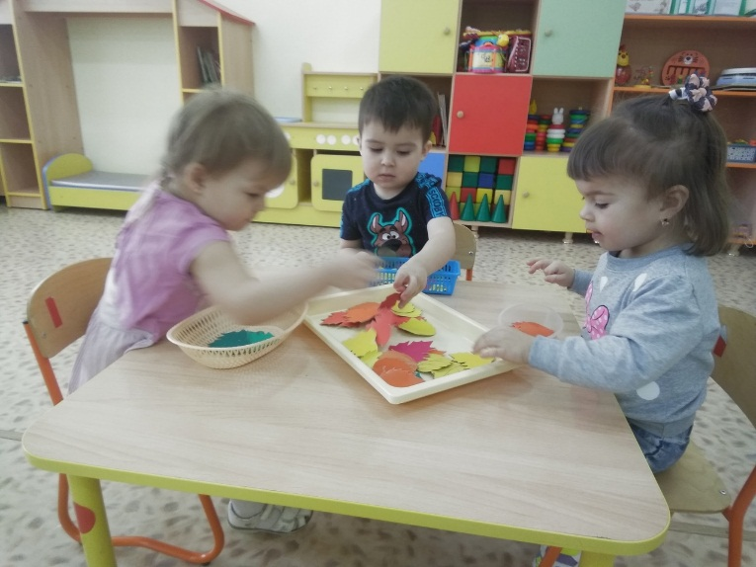
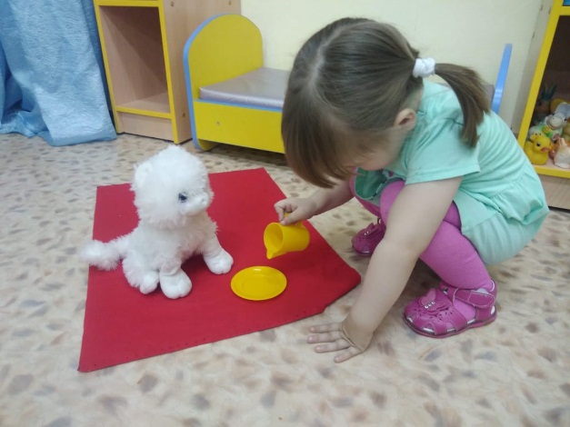
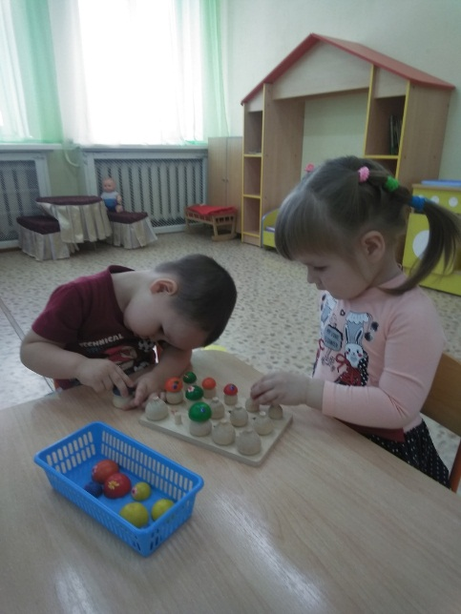
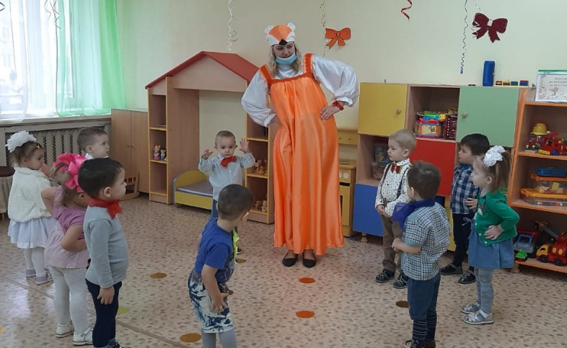

Slide 12
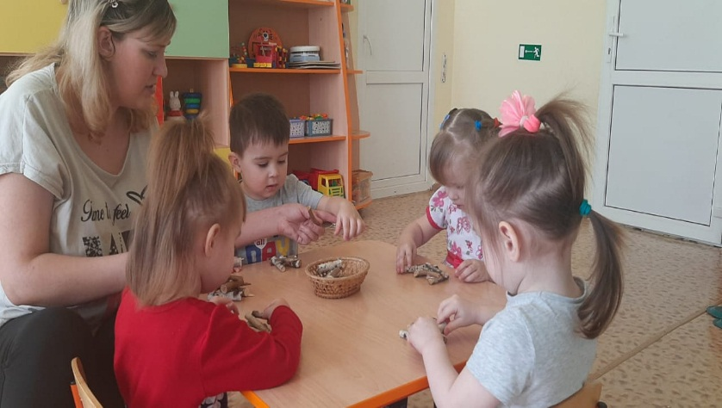
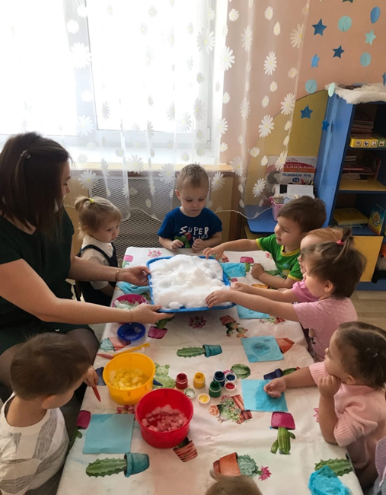
Экспериментирование –активный способ изучения окружающей природы, т. к. позволяет изучать явления и объекты окружающей действительности при разнообразных условиях, повторять их при необходимости, расчленять на части, выделять интересующие стороны явления.
У детей возникает наглядно-образное мышление. У детей накопилась определённая сумма знаний. Появилось понимание, что знания можно получить вербальным путем от взрослого человека. Очень полезно не сообщать знания в готовом виде, а помочь ребенку получить их самостоятельно, поставив небольшой опыт.
Во второй младшей группе дети осваивают действия по переливанию, пересыпанию различных материалов и веществ. Знакомятся со свойствами некоторых материалов и объектов неживой природы: воды, льда, снега.

Slide 13
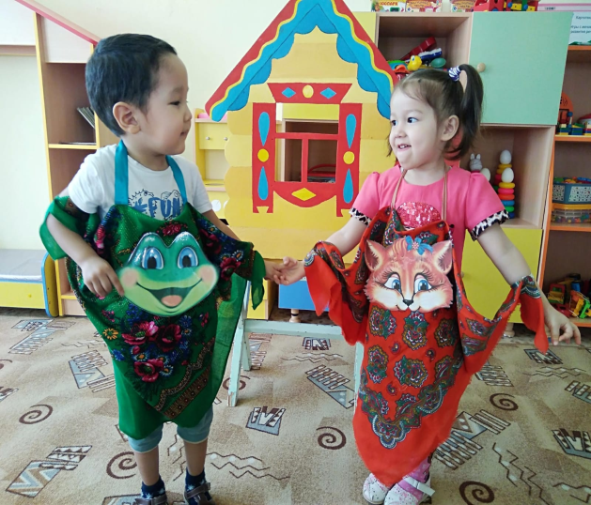
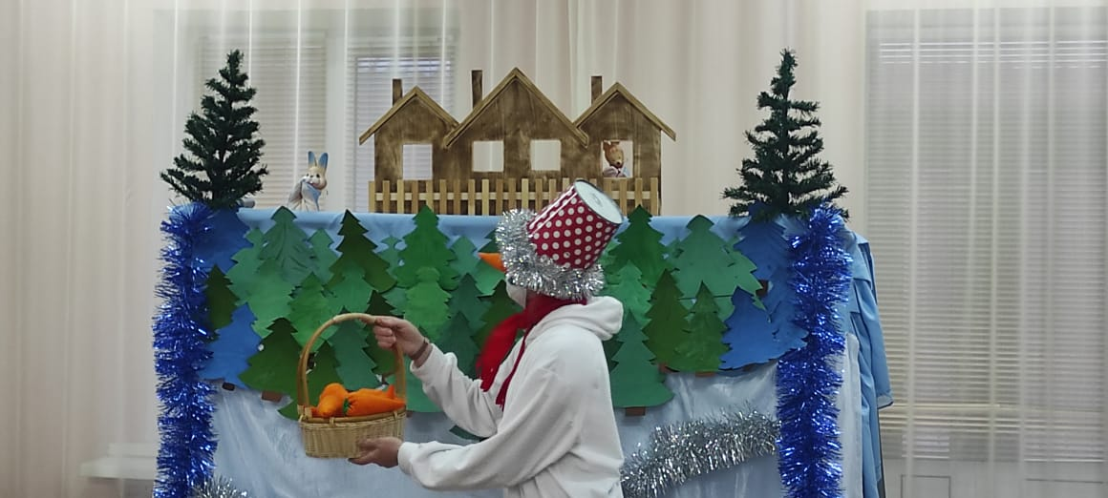
Экологический театр (использование народной мудрости) -
это новое направление, нетрадиционная форма экологического образования и воспитания детей, открывающая возможности творческого поиска в процессе познавательных театральных постановок с включением стихов, песен, танцев, результатом которого являются формирование дополнительных (сверх традиционной общеобразовательной программы) знаний и практических навыков в области экологии, а именно: охрана и бережное отношение к природе.

Slide 14
Использование ИКТ технологий.
Одной из наиболее прогрессивных форм работы с дошкольниками является применение компьютерных технологий. В процессе ознакомления детей с природой, мы используем разнообразный материал:
дидактические картинки;
виды иллюстративно-наглядных материалов в том числе на электронных носителях:
звуковые материалы – это записи голосов птиц, шум леса, дождя, ветра и т. д.;
экранные материалы – это слайды, то есть серия отдельных кадров, посвященной отдельной теме;

Slide 15
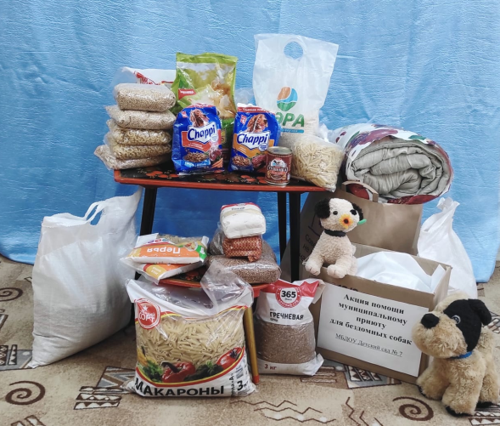
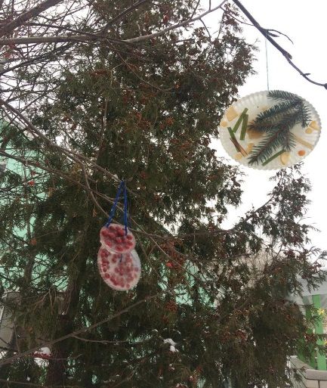
Экологические акции - это общественно значимые мероприятия, направленные на сохранение объектов природы. Проводятся совместно с родителями, с привлечением широкой общественности.
- «Помоги четвероногому другу».
- «Кормушка для птиц».

Slide 16
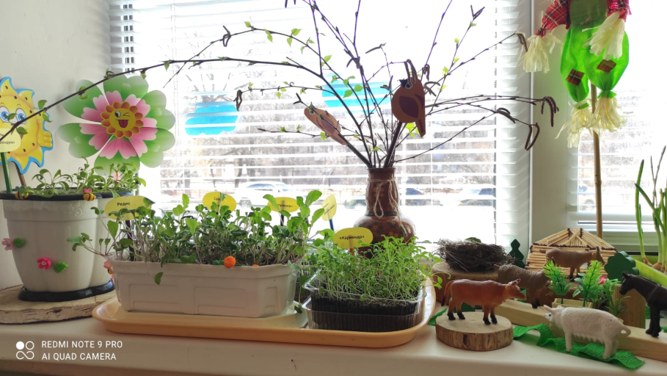
Огород на окне – для детей является целой акцией. Они изучают свойства земли. Сажают первое в своей жизни зёрнышко, поливают, наблюдают за ростом, ухаживаю. Получают свой первый опыт. Дети сеют фасоль, лук, пшеницу, огурцы, петрушку, помидоры. После того как вырастили рассаду на окне, под руководством воспитателей, высаживают её в открытый грунт. Продолжают ухаживать за растениями на огороде, который находится на территории детского сада. Урожай с огорода собираем вместе с детьми.

Slide 17
Этапы реализации проекта:
1 этап. Подготовительный(с 10.01.по 14.01.2022г.)
- определение темы, цели, задач, актуальность проекта;
- раскрытие смысла и содержания предстоящей работы, выработка необходимых педагогических условий для реализации проекта с учётом современных требований;
- подбор методов и приемов реализации проекта
- подбор художественной литературы для детей на тему «Зима»;
- подбор дидактического материала для реализации опытов; наглядных пособий, атрибутов для игр.

Slide 18
Подготовительный этап
- Беседа с родителями;
-Беседа с детьми о зиме;
- Подбор художественной литературы для детей на тему «Зима»;
-Подбор дидактического материала для реализации опытов;наглядных пособий; атрибутов для игр;
-Подготовка материала для продуктивной и изобразительной
деятельности (бумага, бросовый материал, пластилин, стеки, карандаши,
краски и пр.)
-Картотека пальчиковых игр на тему «Зима»; -картотека «Эксперименты зимой» в группе раннего возраста.

Slide 19
2 этап. Основной (с 17.01.по 21.01.2022г.)
Экологическое направление осуществляется в соответствии с ФГОС в пяти образовательных областях:
- Речевое развитие
- Познавательное развитие
- Художественно-эстетическое развитие
- Социально – коммуникативное развитие
- Физическое развитие
Работа с родителями:
- консультация «Зимние фокусы, или Опытно-экспериментальная деятельность зимой»;
- консультация «Зимние игры и забавы малышей»;
- консультация «Прогулки зимой».
- домашнее задание: фотоколлаж на тему «Зима» и эксперименты со снегом.

Slide 20
Реализация проекта
Речевое развитие:
- Рассматривание иллюстраций, книг с зимней тематикой. Наблюдение на прогулке, из окна, как падает снег, где он лежит, какие деревья зимой;
-Беседы с детьми о зиме, воде, снеге, про лёд. Чтение стихотворений, потешек, произведений.
Беседа на прогулке: «Не ешь снег – можешь заболеть!».
Беседа: «Когда на улице мороз отморозить можно нос».
- Дидактические игры: «Времена года», «Угадай по описанию».
- Дыхательная гимнастика: «Сдуй снежинки», «Снежинки летят», «Раздуем сугроб вместе»;
-Пальчиковые игры.

Slide 21
Познавательное развитие:
-Дидактические игры: «Подбери шарфик к шапке по цвету», «Найди рукавичку по цвету», «Собери снеговика», «Прикрепи снежинку к тучке».
-Игра – экспериментирование: «Снег в тепле», «Лепим снежок» и др.
-Ознакомление с окружающим миром «У кормушки».

Slide 22
Художественно-эстетическое развитие:
-Рисование на тему: «Выпал беленький снежок», «Деревья зимой».
-Аппликация на тему: «Веселый снеговик», «Украсим варежку»

Slide 23
Социально – коммуникативное развитие:
-Зимние поделки из снега, льда; зимние забавы (катание с горки и на санках, игра в снежки, лепка снеговика и др.);
- Наблюдения на прогулке: за снегом, деревьями, птицами, людьми, кошкой.

Slide 24
Физическое развитие:
Игры вместе с воспитателем в подвижные игры простого содержания: «Снег, снег кружится», «Мы белые снежинки», «Снег порхает, снег летает», «Снег и ветер», «Зайка беленький сидит» и др.

Slide 25
Работа с родителями:
-консультация «Зимние фокусы, или Опытно-экспериментальная деятельность зимой»;
-консультация «Зимние игры и забавы малышей»;
-консультация «Зимние прогулки».

Slide 26
3 этап. Заключительный (с 24.01.по 28.01.2022г.)
-Подведение итогов о проделанной работы
-Выводы
-Фотоотчёт

Slide 27
Заключительный этап
- Выставка работ: рисунков, аппликаций.
-Экспериментирование со снегом и льдом.
- Домашнее задание: фотоколлаж на тему «Зима» и эксперименты со снегом.
-Заключение.

Slide 28
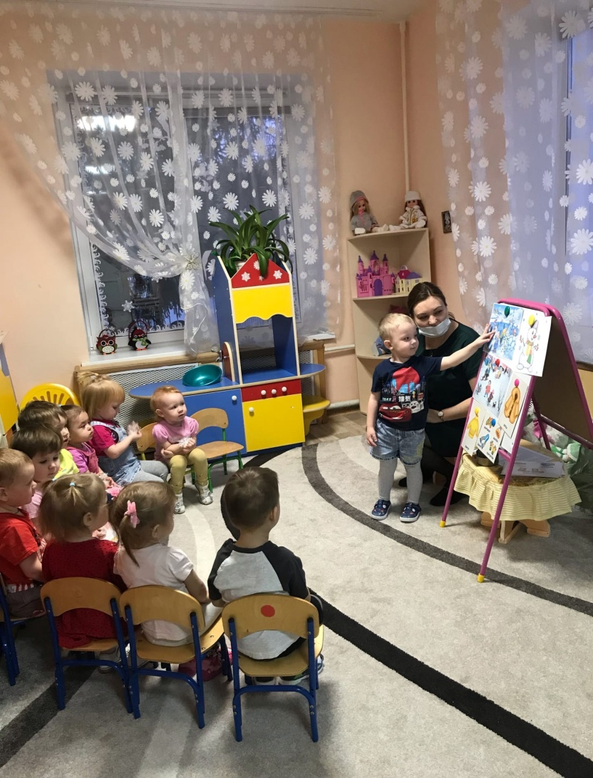
Беседа с детьми , рассматривание иллюстраций

Slide 29
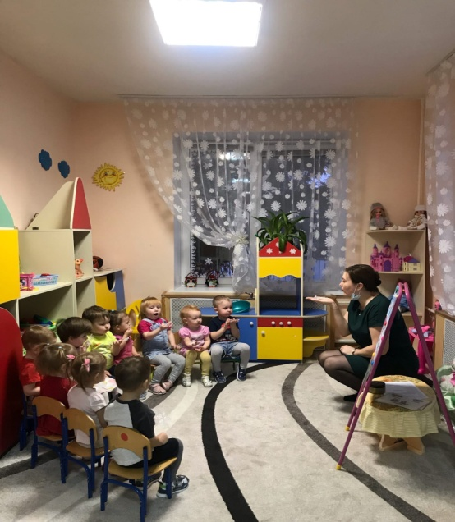
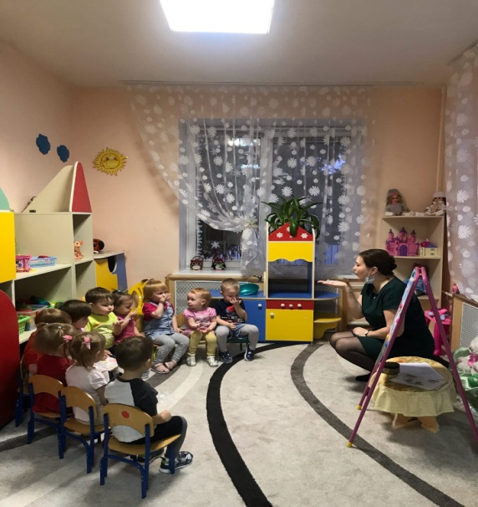
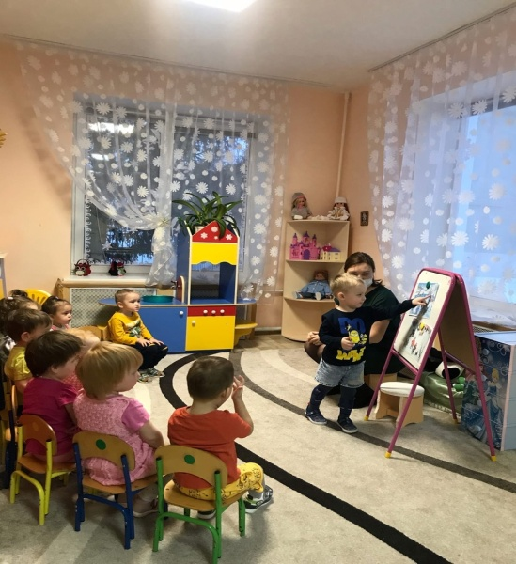

Slide 30
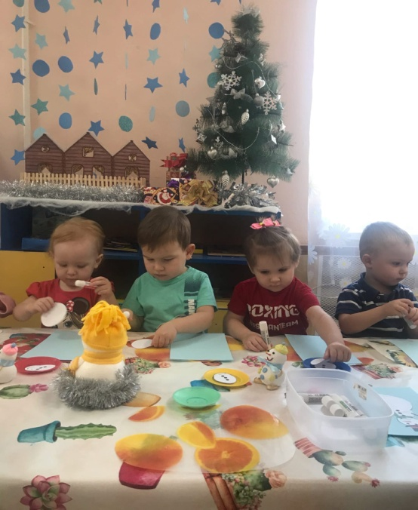
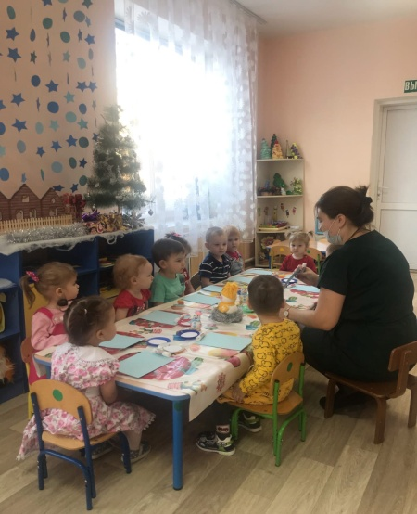
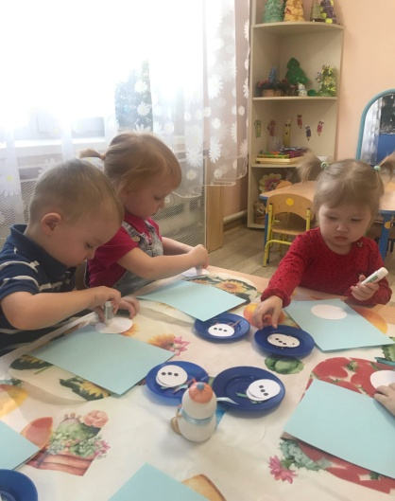
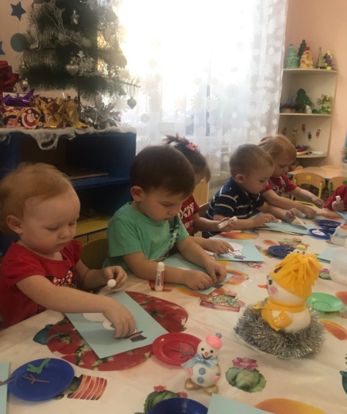
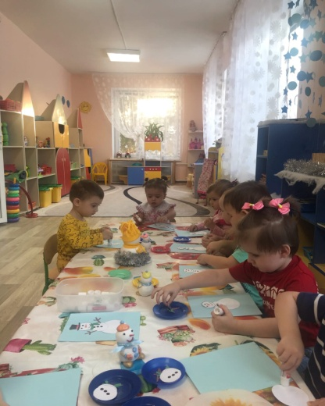
Аппликация «Веселый снеговик»

Slide 31
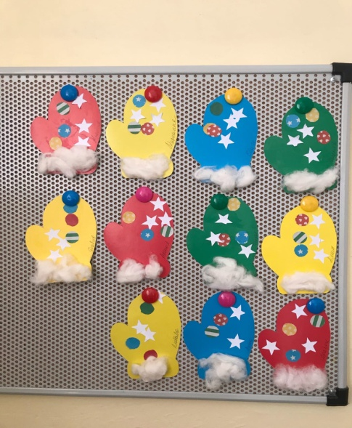
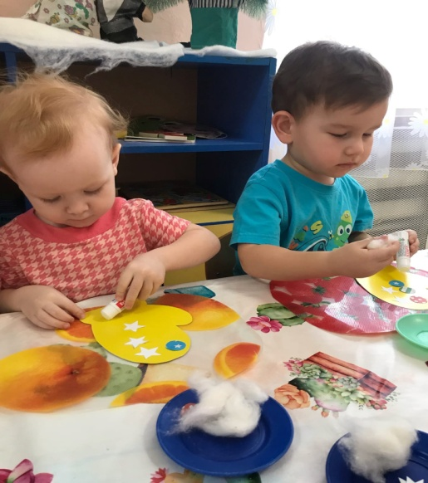
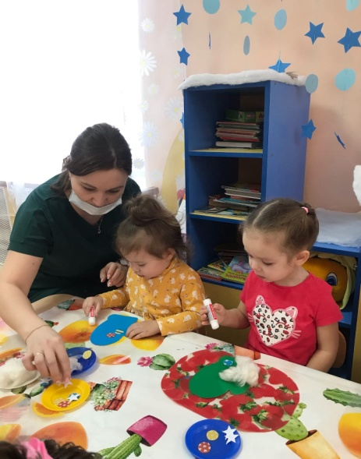
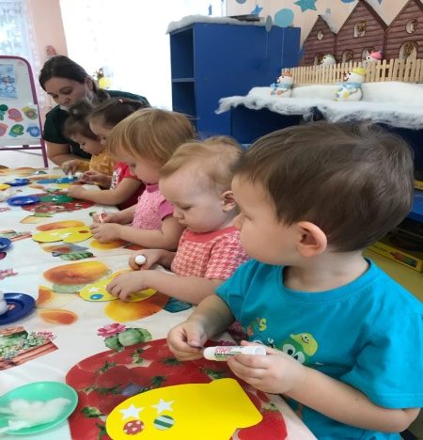
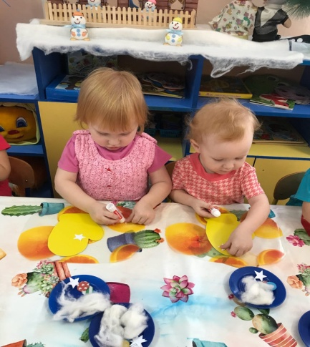
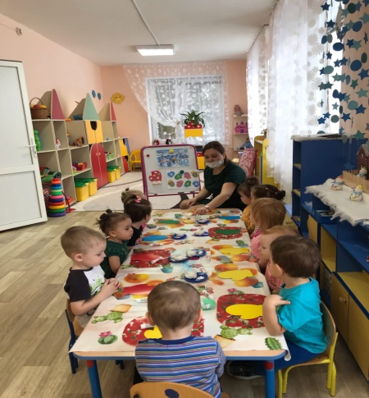
Аппликация «Украсим варежку»

Slide 32
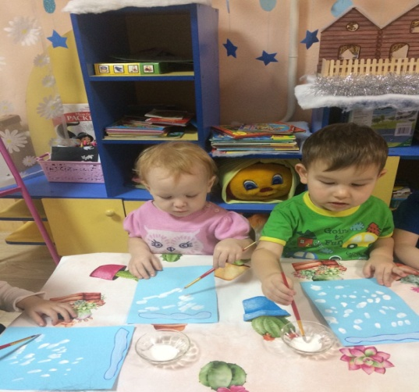
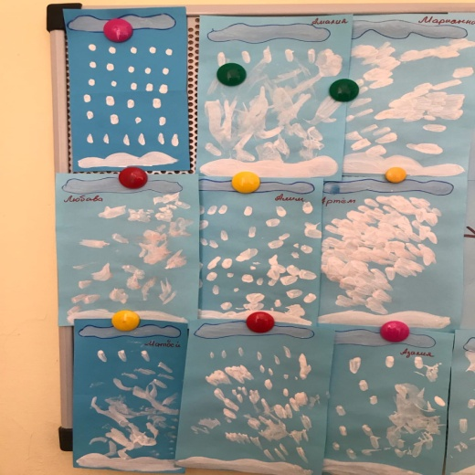
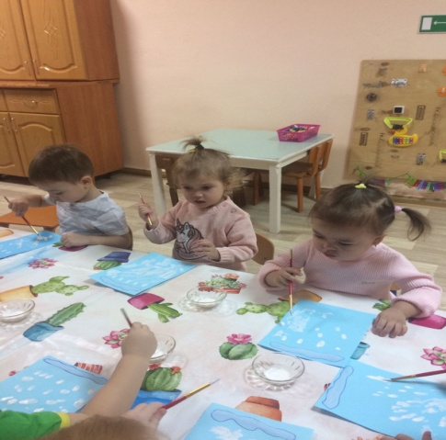
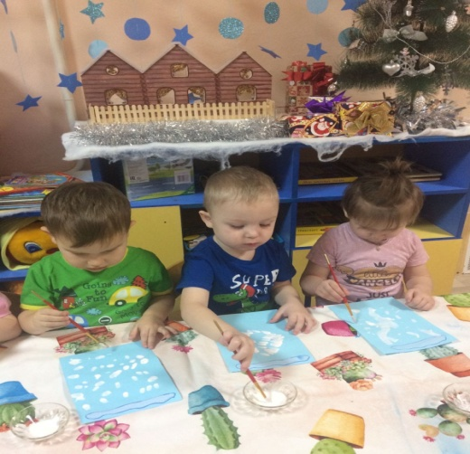
Рисование ««Выпал беленький снежок»

Slide 33
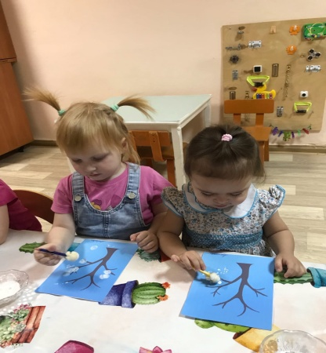
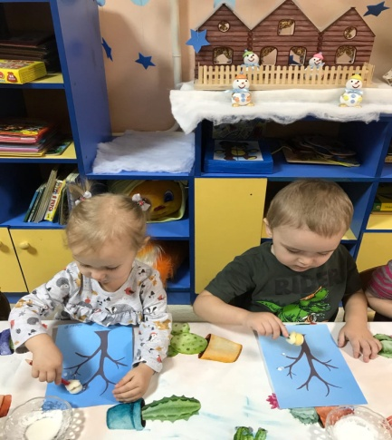
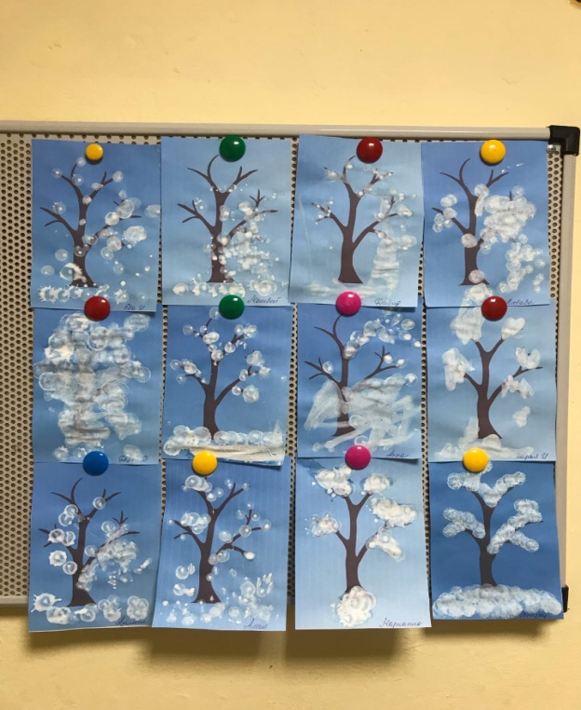
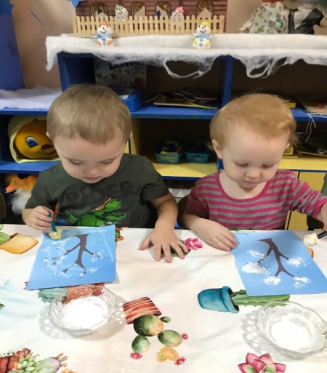
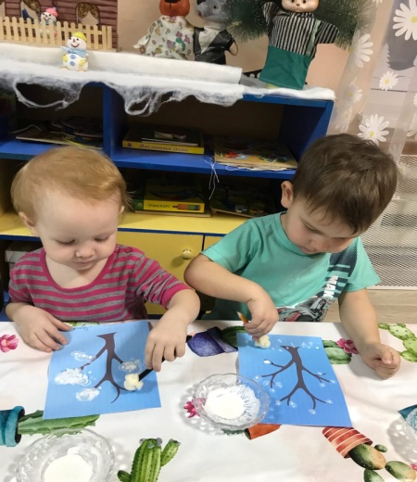
Рисование «Деревья зимой»

Slide 34
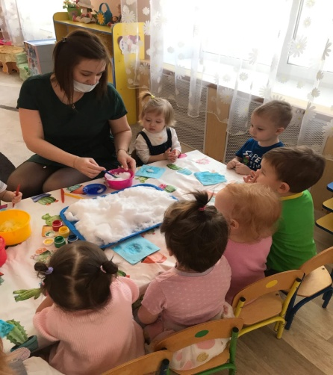
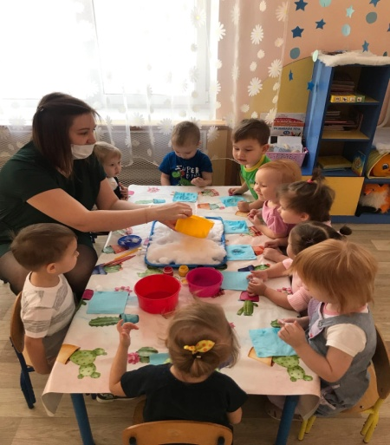
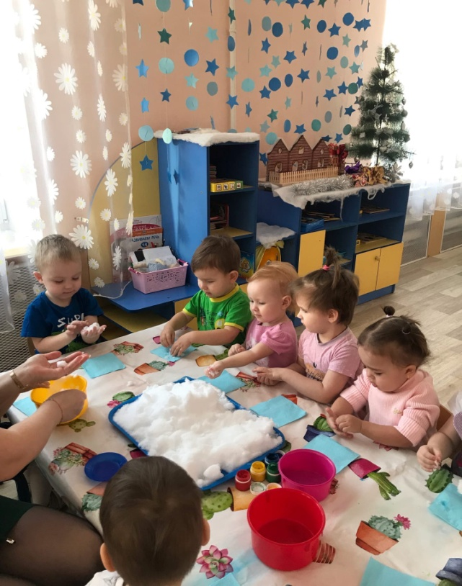
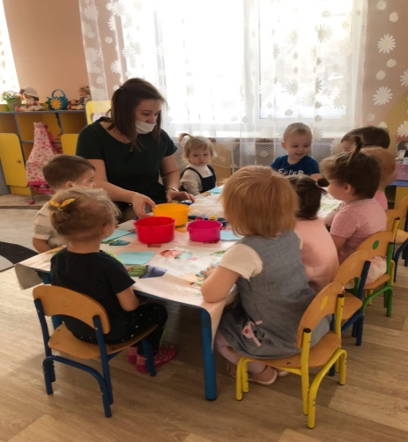
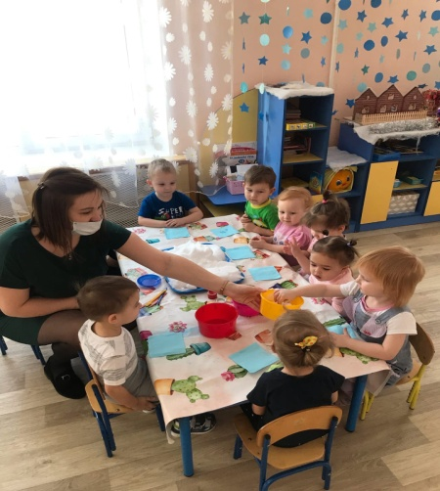
Занятие-эксперемент «Снег»

Slide 35
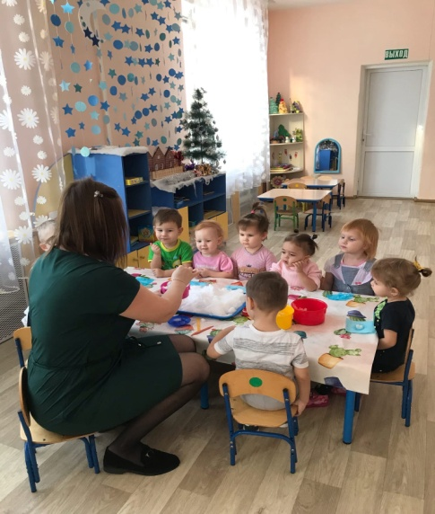
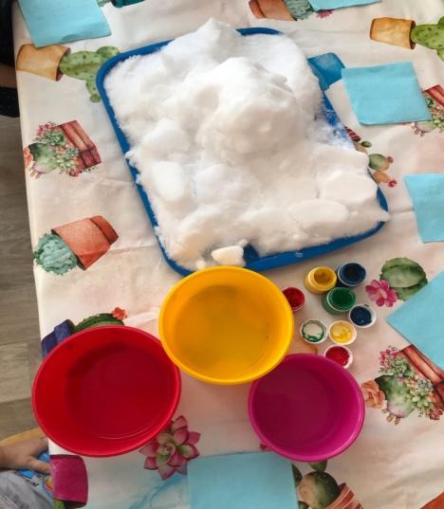
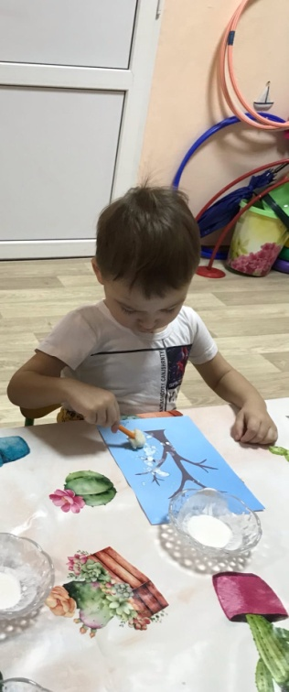
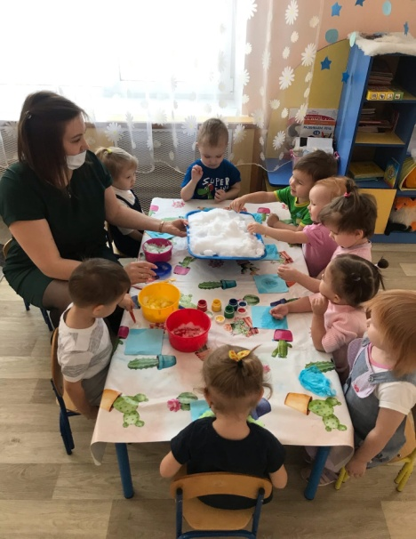
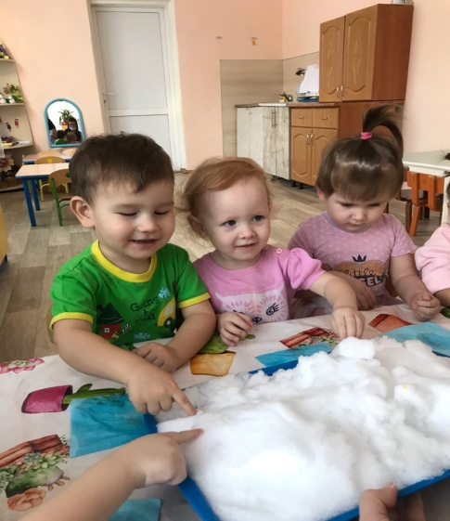
ььл

Slide 36
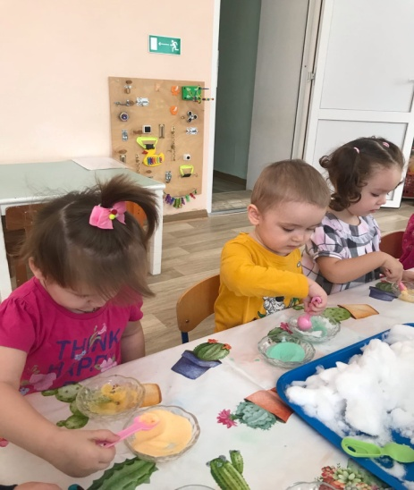
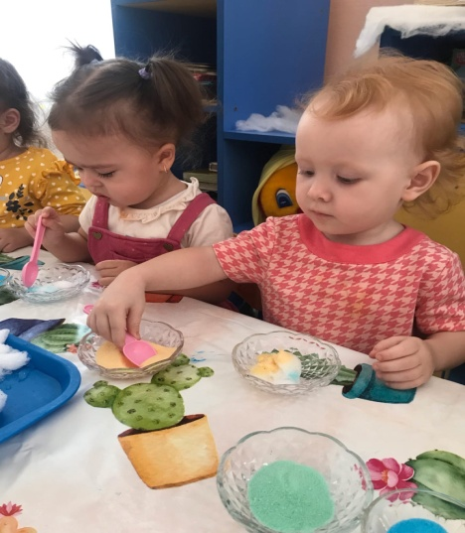
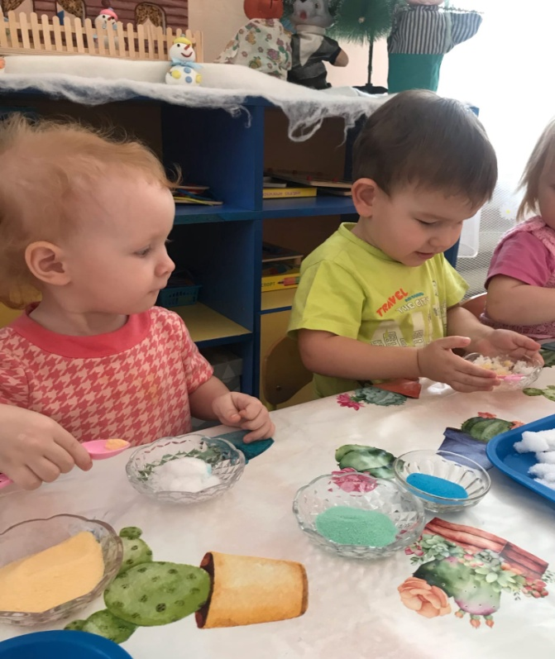
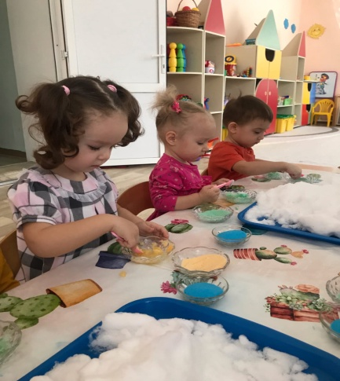
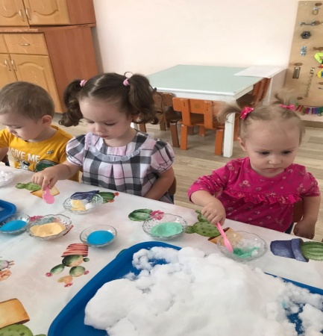
Занятие-эксперимент «Чудеса со снегом»

Slide 38
Наблюдения

Slide 39
Зимние прогулки и забавы

Slide 42
Эксперименты дома

Slide 44
Заключение: Целенаправленная работа по формированию экологической культуры у дошкольников привела к изменениям в поступках и поведении детей. Они стали более осознанно относиться к природным богатствам, внимательнее ко всему живому, трудолюбивее и наблюдательнее, что отражается в их рисунках и рассказах. Использование в работе современных технологий дали видимый результат и являются актуальными. Мы с уверенностью можем сказать, что наши воспитанники гораздо больше, знают о природе родного края, обращают внимание на те стороны нашей природы, которых раньше просто не замечали, стали более ответственны. Работу в данном направлении мы будем продолжать совместно с детьми и родителями. В дальнейшем планируем совершенствовать использование современных технологий.

